Slide 1

IoT Projekt
Mozgásérzékelővel vezérelt relé,
RFID azonosítással
Készítette:
Ádám Krisztián Sándor
Battai István
Fekete Dávid

Slide 2
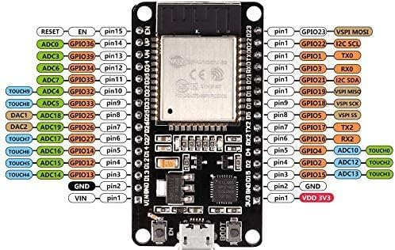
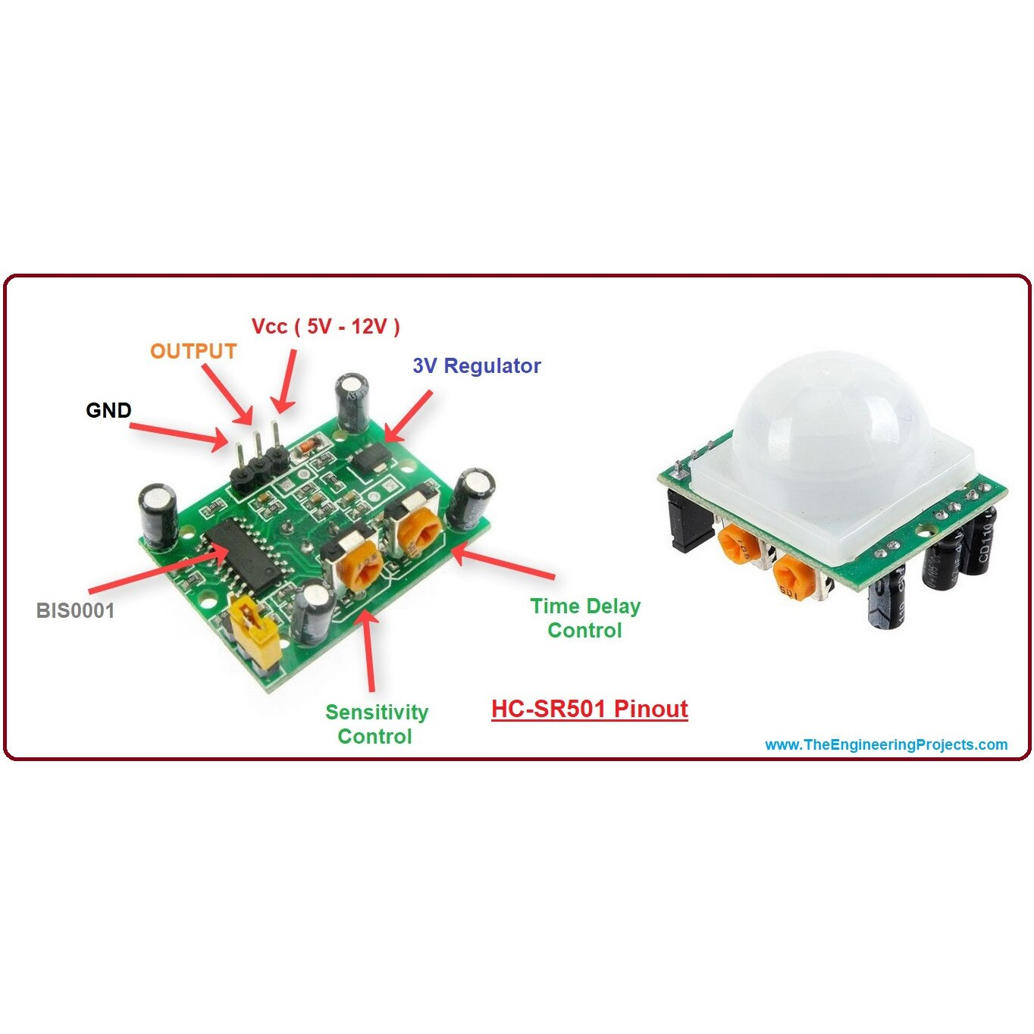
Felhasznált eszközök
Mikrokontroller
ESP-WROOM-32-ESP32S
ESP-WROOM-32 ESP-32S dual core WIFI modul, microUSB-vel
Mozgásérzékelő
HC-SR501
PIR szenzor modul, szabályozható érzékenység és idő

Slide 3
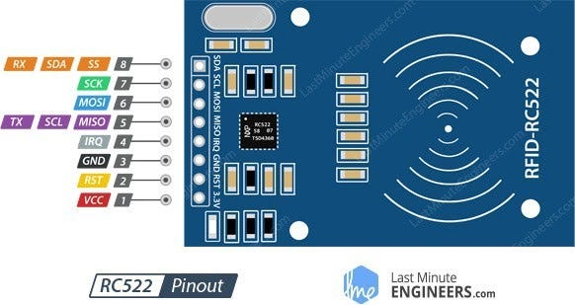
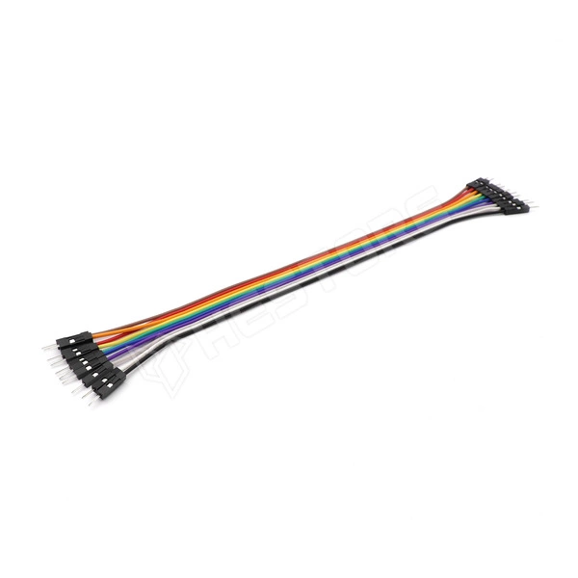
Felhasznált eszközök
NFC protokoll
RC522-MFRC
MFRC522 RFID Mifare író/olvasó szett (Modul 13.56MHz + kulcs tag + kártya tag)
jumper vezeték
RC-10-20/MM
Szalagkábel csatlakozóval, 20cm, 10p, apa-apa, apa-anya

Slide 4
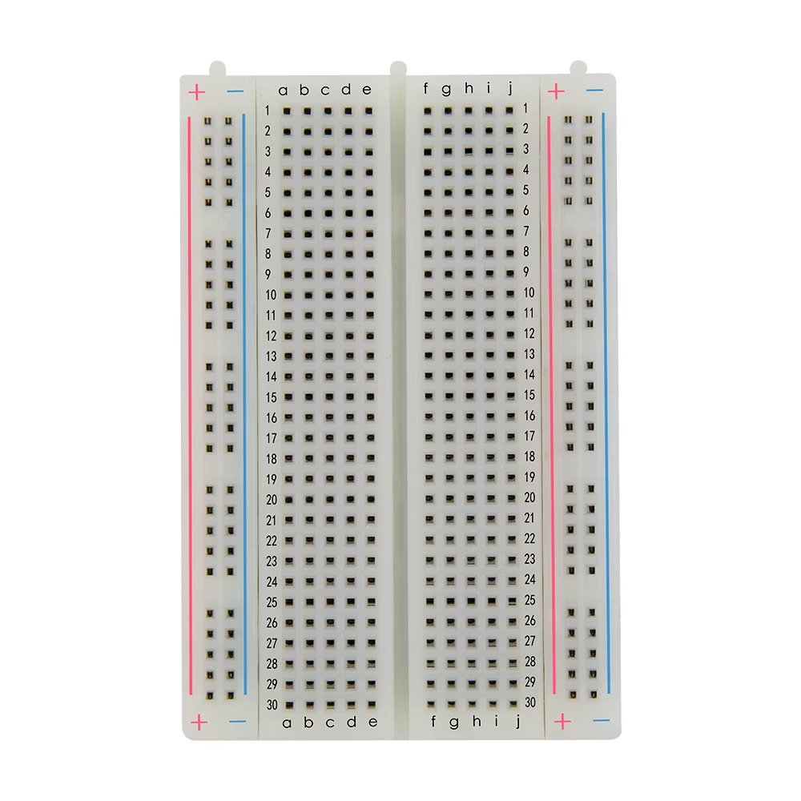
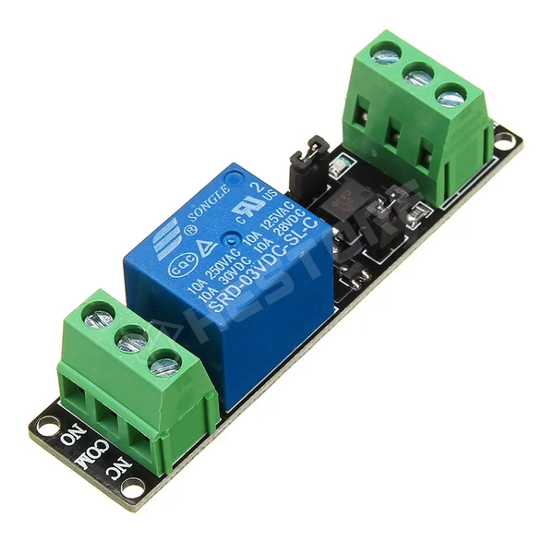
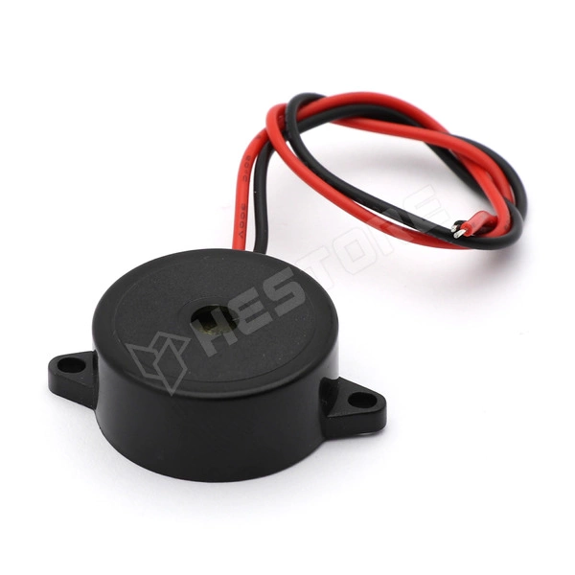
Felhasznált eszközök
Breadboard
HS-005 Próbapanel, univerzális NYÁK, forrasztható, 420p, RM2.54mm, 83x54mm
Relé Modul
buzzer
SRD-DC03V-SL-C
Univerzális 3V relé modul, 1 csatorna, optocsatolóval, vezérlő jel: aktív magas
Z2 buzzer (KPI-G2330E)

Slide 5
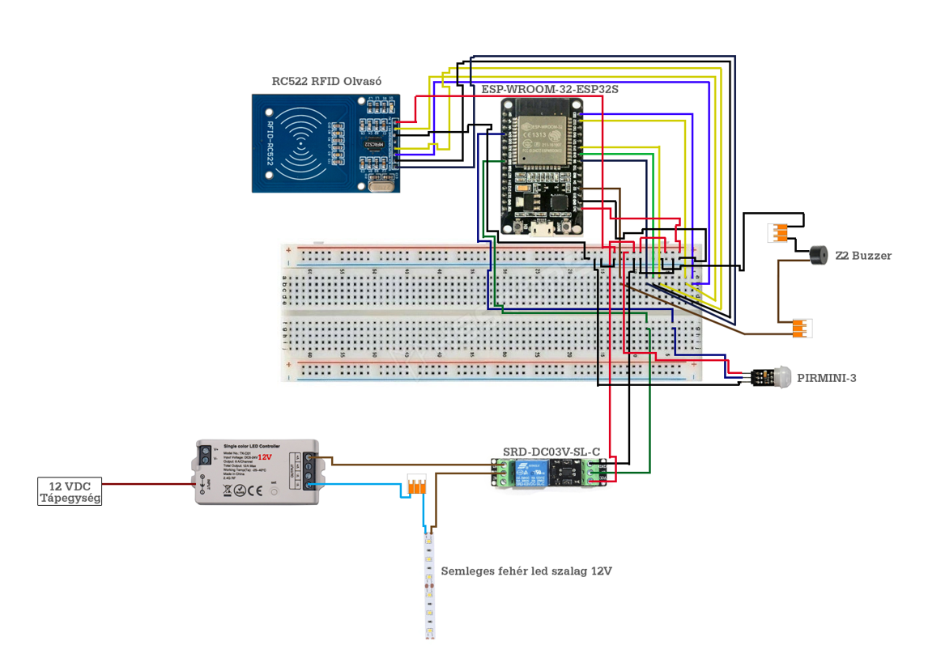
Bekötési rajz

Slide 6
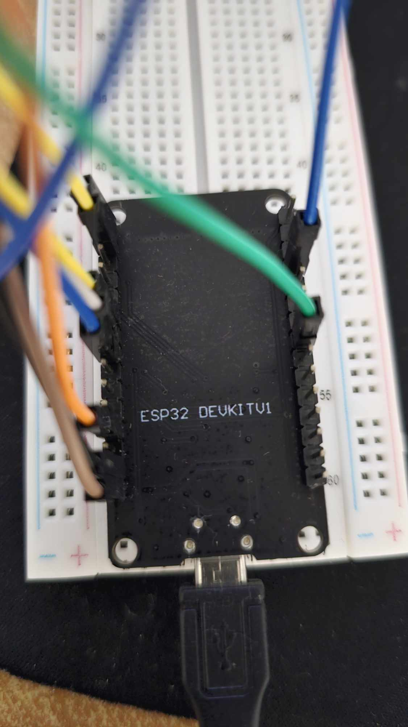
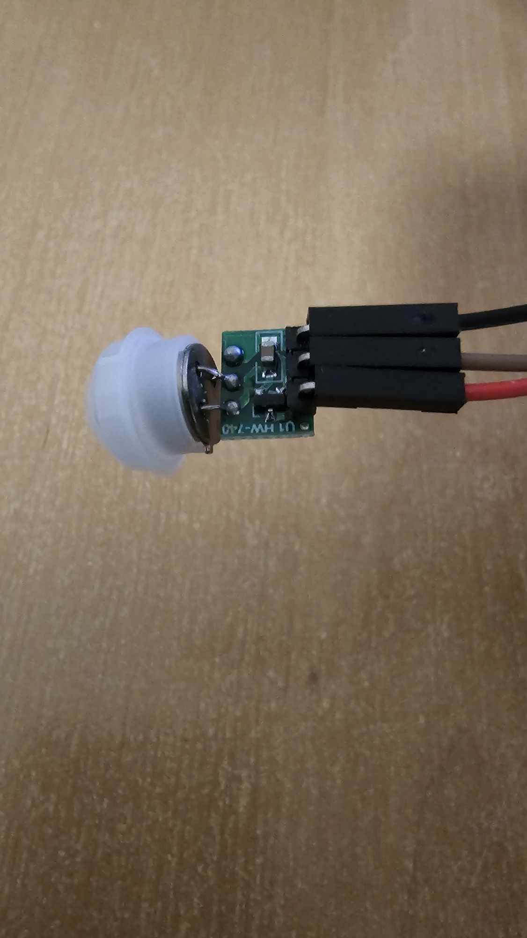
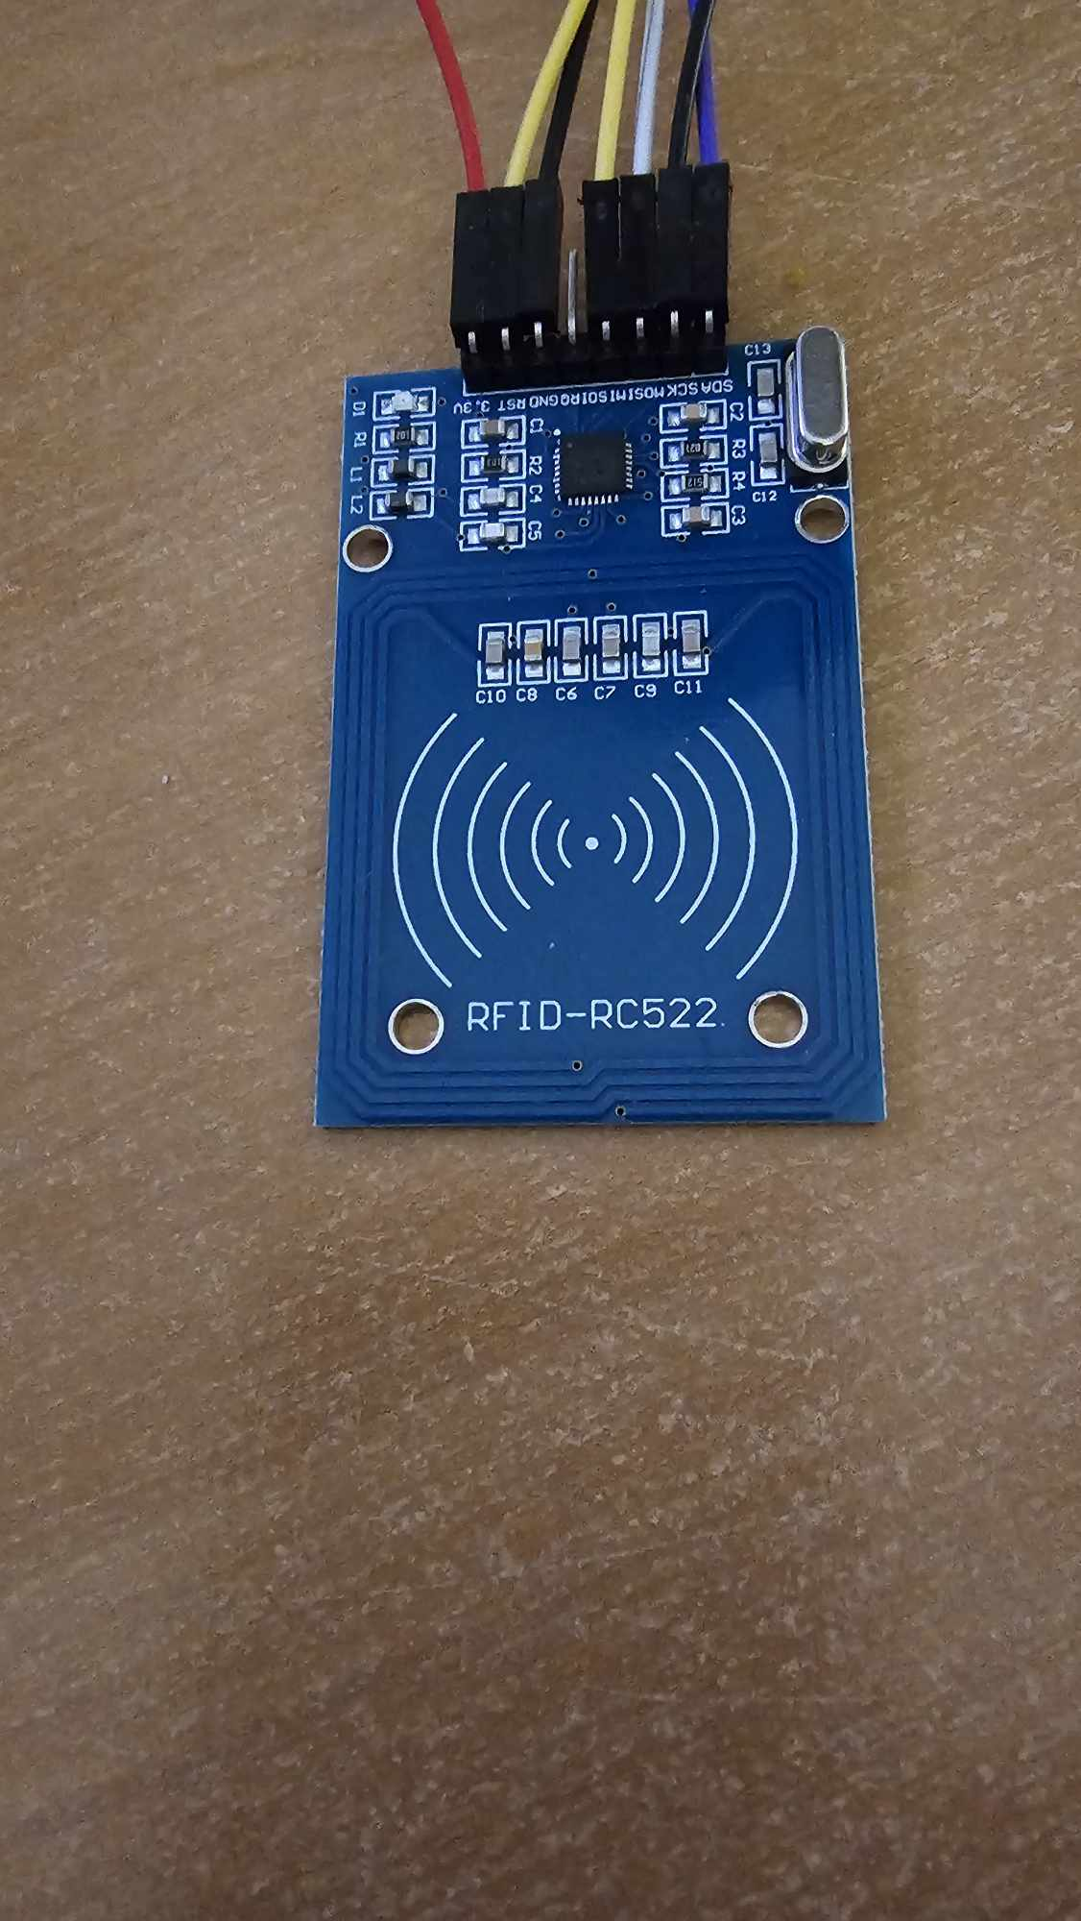
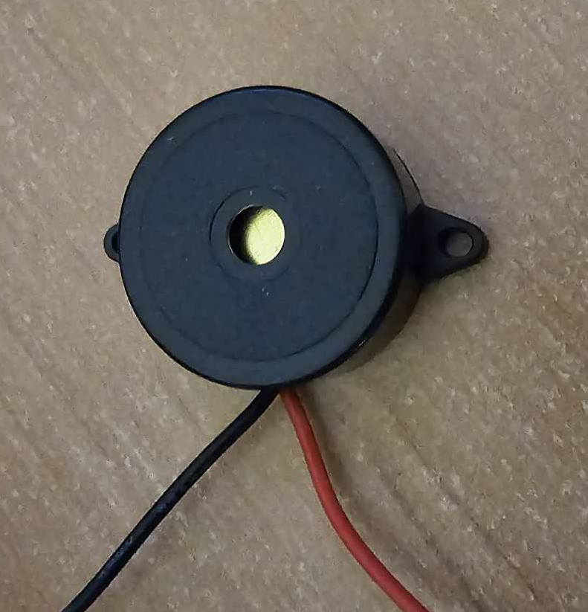
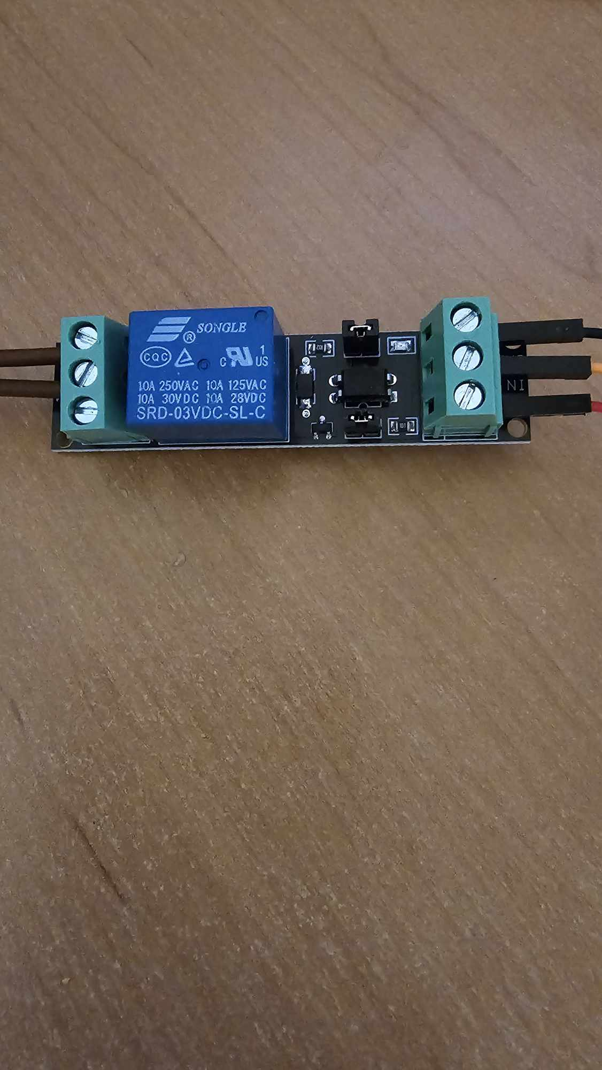
Megrendelt eszközök előkészítése
Eszközök tesztelése
Forrasztása
Megfelelő jumper vezetékek kiválasztása
Eszközök összekötése

Slide 7
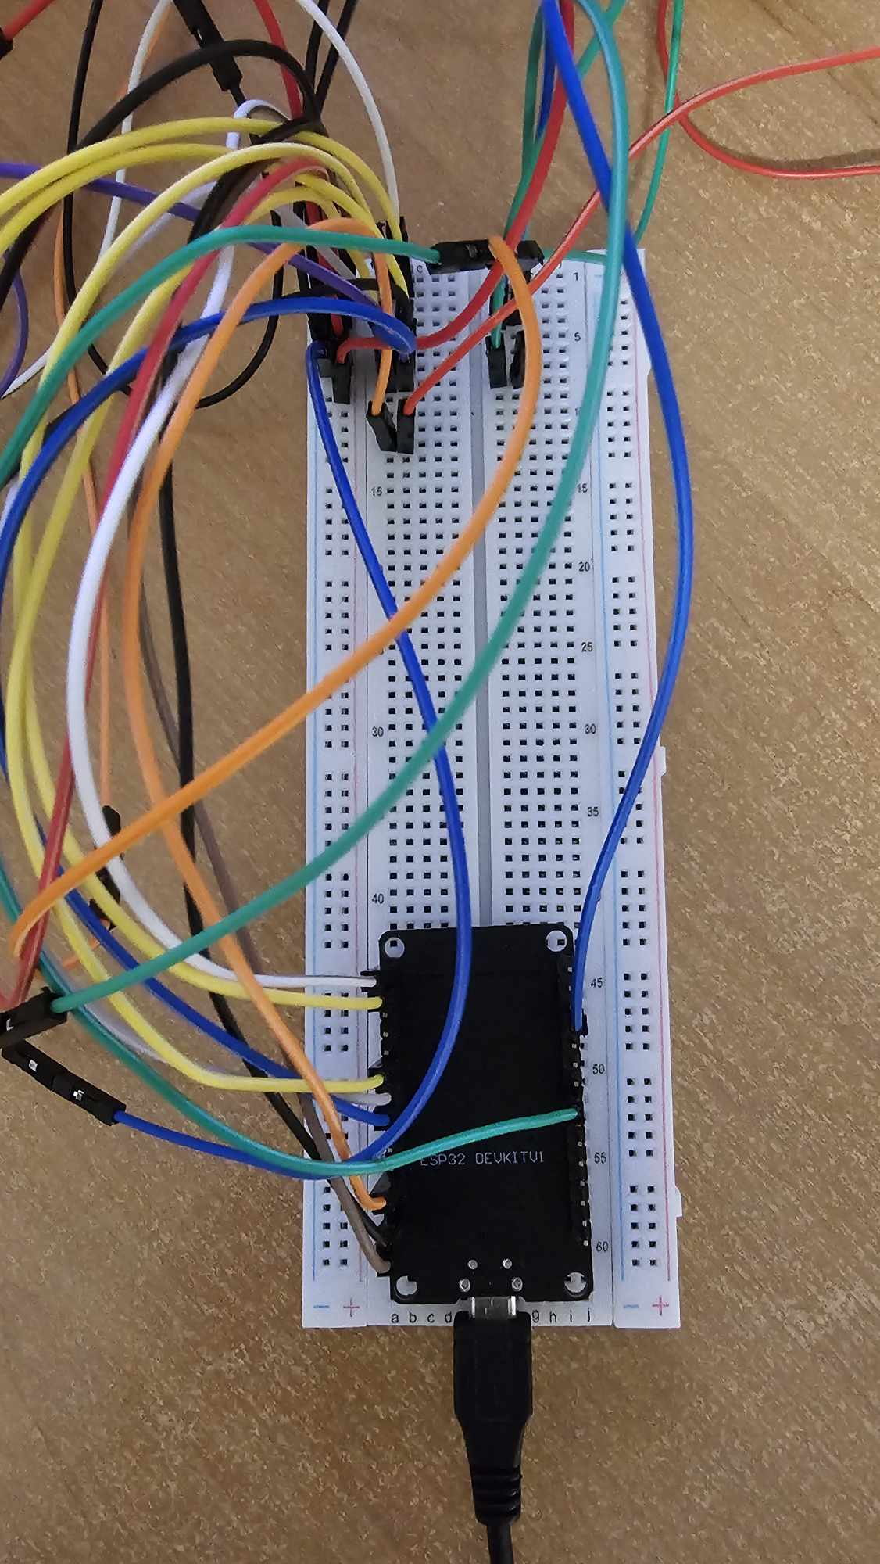
Eszközök összekapcsolása
Mikrokontroller összekapcsolása Breadboard-val.
Szenzorok hozzákapcsolása.
Program megírása.
Program feltöltése.
Program tesztelése.

Slide 8
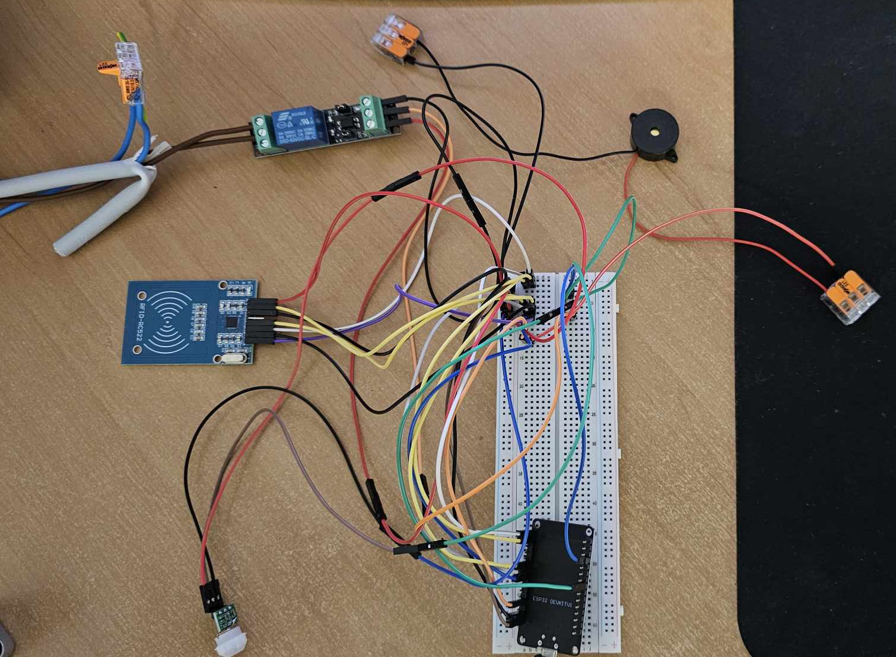
Elkészült projekt használatbavétele

Slide 9
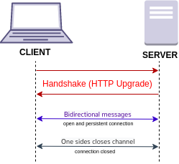

Felhasznált protokollok:
TCP/IP
Websocket

Slide 10
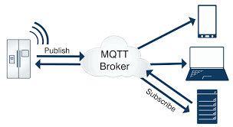
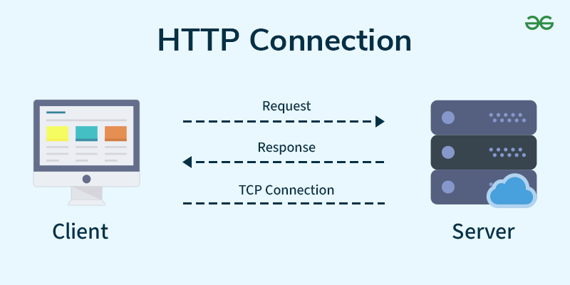
Felhasznált protokollok:
HTTP
MQTT

Slide 11


Egyéb felhasznált szoftverek:
MySQL
Node-Red

Slide 12

Egyéb felhasznált szoftverek:
Hyper-Vn futó Debian 12-es Linux operációs rendszer

